Slide 1
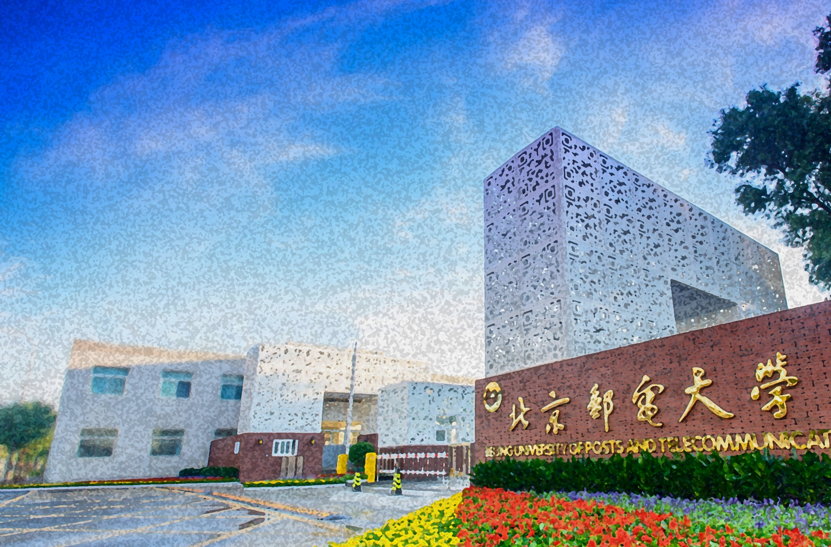

图像信息隐藏与数字水印
雷敏
北京邮电大学 网络空间安全学院
leimin@bupt.edu.cn

Slide 2

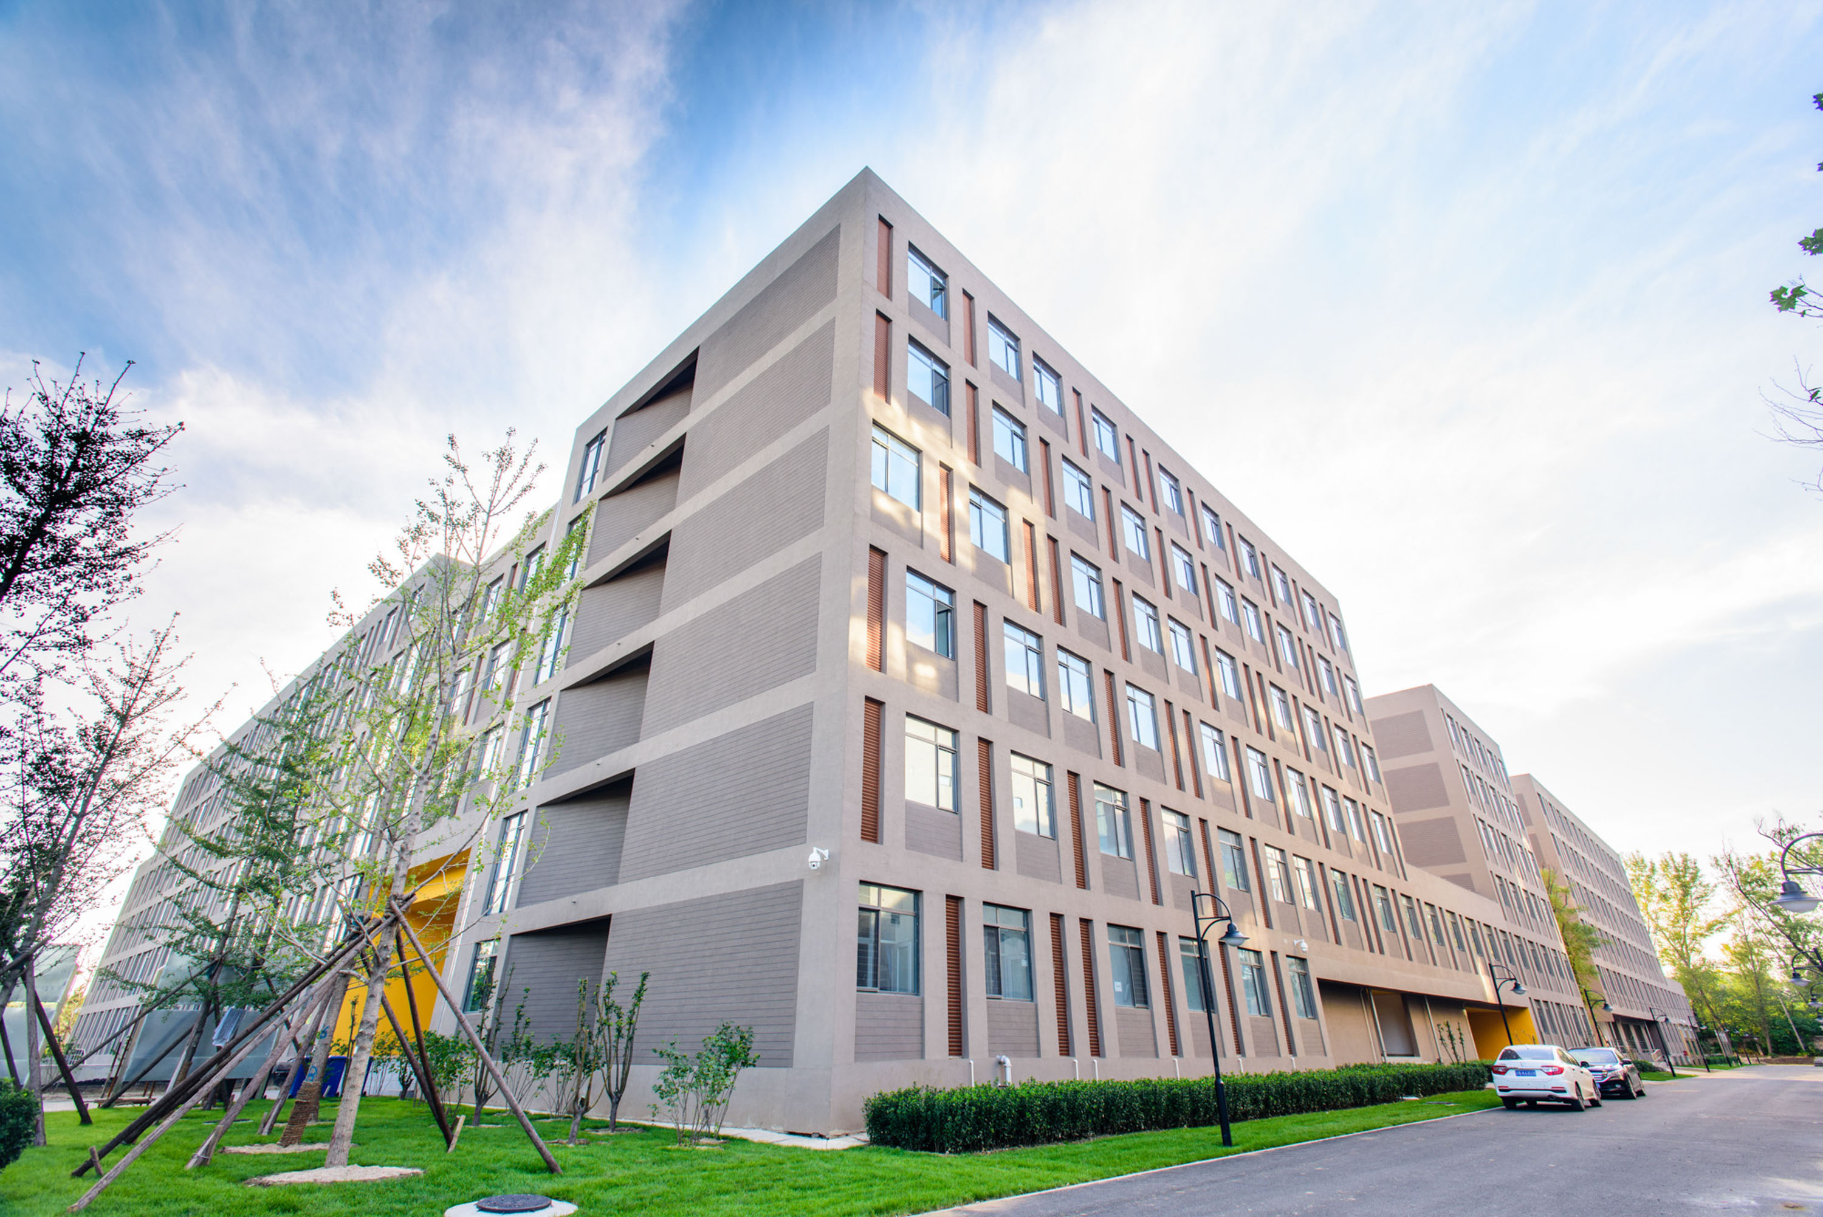
目录
1
水印嵌入位置的选择
2
时域替换技术
3
变换域技术
4
本章小结
5
课后习题

Slide 3
水印嵌入位置的选择
常用水印嵌入位置
二值图像信息隐藏
实践案例六：二值图像信息隐藏

Slide 4
常用水印嵌入位置
水印嵌入位置的选择应考虑两个问题：
安全性问题
透明性问题
在许多方案中，采用了一个密钥控制的伪随机数发生器来产生嵌入水印的位置。
从嵌入水印不影响感观效果的角度和人类的心理视觉考虑，应选择合适的区域嵌入水印，而如何选择合适的区域，则利用了预测编码的原理。

Slide 5
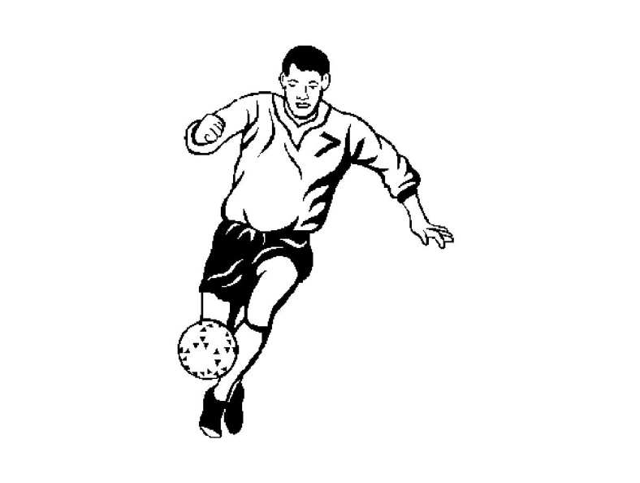
二值图像信息隐藏
二值图像
由黑白像素的分布构成的图像
例如：传真、文字识别等
常用信息隐藏方法
利用图像区域中黑色像素的个数隐藏秘密信息

Slide 6
二值图像信息隐藏
方法一
基于黑白像素比例的隐藏
嵌入
划分一个二值图像为 个矩形图像区域
调整黑白像素的比例，使其满足：隐藏0时，黑色像素比例大于50%，隐藏1时则相反
修改应遵循不引起感观察觉的原则
修改应在黑白区域的边缘进行
Notes:
实现二值图像算法，选取边缘像素，利用像素的黑色像素值来隐藏

Slide 7
二值图像信息隐藏
应考虑有一定的冗余度，确定有效区域
确定两个阈值 和 ，以及一个稳健性参数 。隐藏1时，该块的黑色像素的个数应属于 ；隐藏0时，该块的黑色像素的个数应属于
如果为了适应所嵌入的比特，目标块必须修改太多的像素，就把该块设为无效
标识无效块：将无效块中的像素进行少量的修改，使得其中黑色像素的百分比大于 ，或者小于
0
0.5
1

Slide 8
二值图像信息隐藏
提取
判断每一个图像块黑色像素的百分比，如果大于 ，或者小于 ，则跳过这样的无效块
如果在 或者 的范围内，则正确提取出秘密信息0或1

Slide 9
二值图像信息隐藏
方法二
基于游程编码的隐藏
游程
连续的黑色或白色像素称为一个游程
用游程的起始位置和游程长度编码
例
如下像素可用游程编码为
< a₀ ,3>,< a₁,5>< a₂,4>< a₃,2>< a₄,1>

Slide 10
二值图像信息隐藏
嵌入
修改二值图像的游程长度
隐藏0：修改该游程长度为偶数
隐藏1：修改游程长度为奇数
若秘密信息的取值与游程长度的奇偶性相匹配，则不改变游程长度
提取
根据游程长度的奇偶性提取出秘密信息

Slide 11
二值图像信息隐藏
例如：
游程为： < a₀ ,3>,< a₁,5>< a₂,4>< a₃,2>< a₄,1>
若依次嵌入比特“0”、“1”，则
游程< a₀ ,3>的长度为3，嵌入比特“0”，长度变为2，游程变为< a₀ ,2>，其后一个游程相应改变为< a₁-1,6>，所以完整游程为： < a₀ ,2>,< a₁-1,6>< a₂,4>< a₃,2>< a₄,1>
在游程< a₁-1,6>嵌入比特“1”，长度变为7，游程变为< a₁-1,7>，后一个游程变为< a₂+1,3>，所以完整游程为： < a₀ ,2>,< a₁-1,7>< a₂+1,3>< a₃,2>< a₄,1>

Slide 12


二值图像信息隐藏
例：游程修改隐藏法
游程为5
游程的奇偶代表秘密信息1或0
+
0110
||
游程为6

Slide 13


二值图像信息隐藏
方法三
基于黑色像素个数奇偶性
例
8*8小块内黑色像素总个数的奇偶代表秘密信息0或1
17个黑点
+
0110
||
18个黑点

Slide 14
实践案例六：二值图像信息隐藏
学习目标
知识：了解二值图像的特点。
技能：掌握根据二值图像中黑白像素点值的比较方法来隐藏秘密信息。
学习任务单
学习实验指导书6中的实验内容。
按实验指导书完成二值图像信息隐藏实验。
参考实验指导书按照实验作业要求完成实验作业。
参考实验报告模板完成实验报告。
按时提交实验报告。

Slide 15
实践案例六：二值图像信息隐藏
学习内容
在二值图像中嵌入秘密信息。
通过隐藏秘密信息的数量值来对载体图像进行分块，并提取秘密信息。

Slide 16
时域替换技术
最低有效位嵌入
实践案例七：BMP图像的LSB信息隐藏

Slide 17
最低有效位嵌入
任何多媒体信息，在数字化时，都会产生物理随机噪声，而人的感官系统对这些随机噪声是不敏感的
替换技术就是利用这个原理，试图用秘密信息比特替换掉随机噪声，以达到隐藏秘密信息的目的

Slide 18
最低有效位嵌入
图像的位平面概念
8
7
6
5
4
3
2
1
8
1
1 2 3 4 5 6 7 8
图4－1，图像象素的灰度表示

Slide 19
最低有效位嵌入
LSB（Least Significant Bit)算法
图像的低位权比特平面，即，由像素较低有效位组成的平面，对视觉影响较小，可将其替换为秘密信息。
接收方提取相同的比特平面就可以获取秘密信息。
为增强安全性，收发双方也可协商秘钥。发方使用密钥将像素位置置乱后，再隐藏信息。

Slide 20
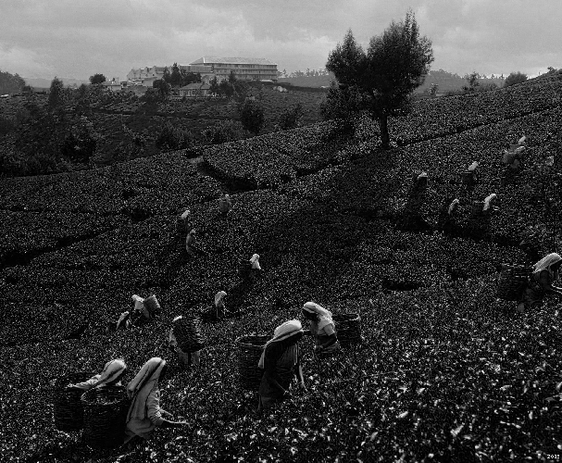
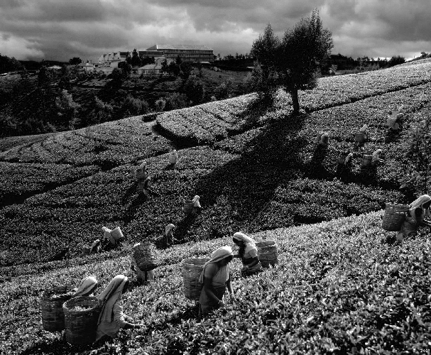
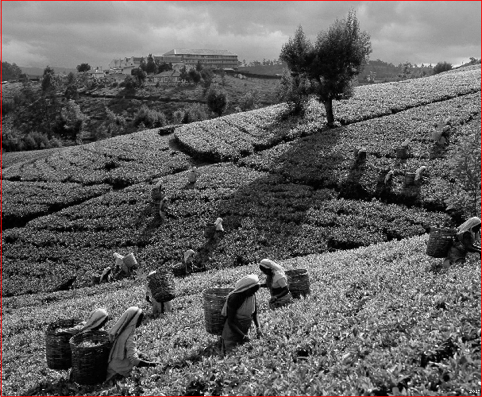
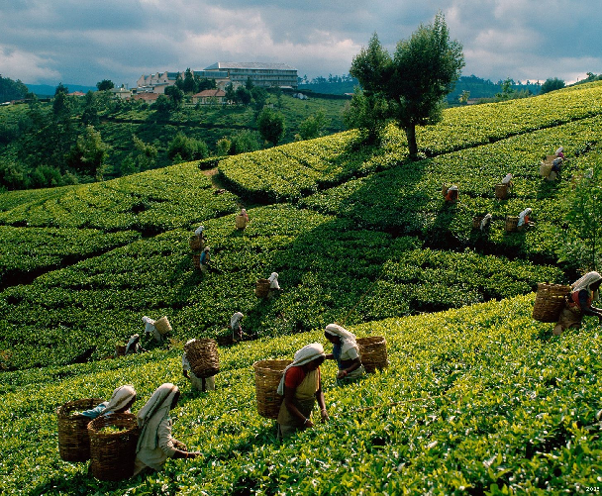
最低有效位嵌入
LSB算法
LSB算法可应用于彩色图像。典型方法为：依次在彩色图像的各个颜色通道，使用LSB算法嵌入信息。
蓝色通道
绿色通道
红色通道

Slide 21
最低有效位嵌入
LSB改进算法
除最低比特平面外，图像其它低比特平面也可隐藏信息。替换多个图像比特平面隐藏信息的算法，称为MLSB（Multiple Least Significant Bit）算法。
把比特平面作为整体，用秘密信息替换各个比特平面，这种算法称为IMLSB(Independent MLSB)
把各像素低n比特作为整体，依次用秘密信息替换，这种算法称为TMLSB(Truss MLSB)

Slide 22
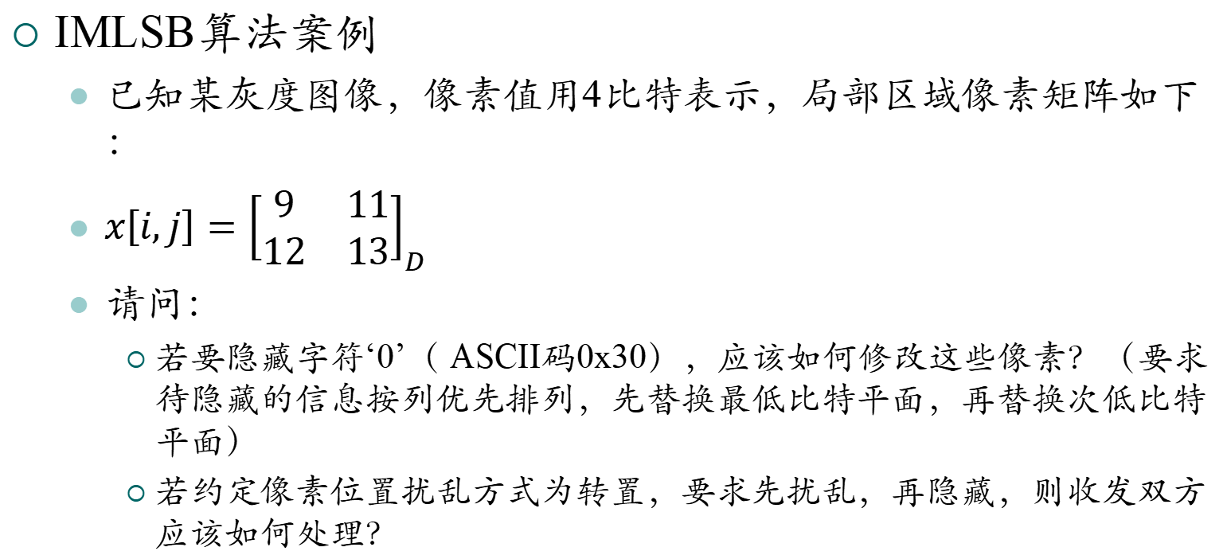
最低有效位嵌入
IMLSB算法案例
已知某灰度图像，像素值用4比特表示，局部区域像素矩阵如下：
$x\left[i,j\right]={\left[\begin{matrix}9 & 11 \\ 12 & 13\end{matrix}\right]}_{D}$
请问：
若要隐藏字符‘0’（ ASCII码0x30），应该如何修改这些像素？（要求待隐藏的信息按列优先排列，先替换最低比特平面，再替换次低比特平面）
若约定像素位置扰乱方式为转置，要求先扰乱，再隐藏，则收发双方应该如何处理？

Slide 23
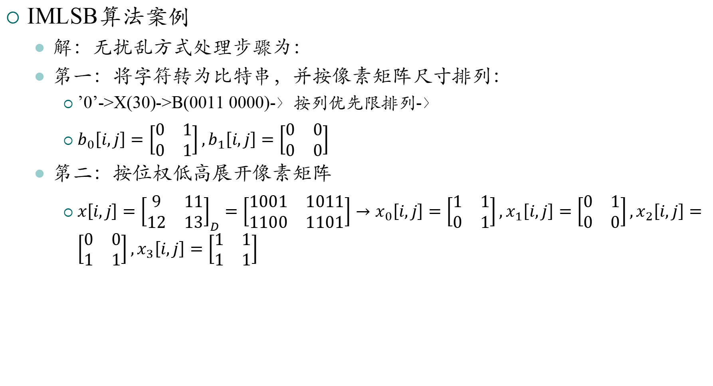
最低有效位嵌入
IMLSB算法案例
解：无扰乱方式处理步骤为：
第一：将字符转为比特串，并按像素矩阵尺寸排列：
’0’->X(30)->B(0011 0000)-〉按列优先限排列-〉
$b_{0}\left[i,j\right]=\left[\begin{matrix}0 & 1 \\ 0 & 1\end{matrix}\right],b_{1}\left[i,j\right]=\left[\begin{matrix}0 & 0 \\ 0 & 0\end{matrix}\right]$
第二：按位权低高展开像素矩阵
$x\left[i,j\right]={\left[\begin{matrix}9 & 11 \\ 12 & 13\end{matrix}\right]}_{D}=\left[\begin{matrix}1001 & 1011 \\ 1100 & 1101\end{matrix}\right]→x_{0}\left[i,j\right]=\left[\begin{matrix}1 & 1 \\ 0 & 1\end{matrix}\right],x_{1}\left[i,j\right]=\left[\begin{matrix}0 & 1 \\ 0 & 0\end{matrix}\right],x_{2}\left[i,j\right]=\left[\begin{matrix}0 & 0 \\ 1 & 1\end{matrix}\right],x_{3}\left[i,j\right]=\left[\begin{matrix}1 & 1 \\ 1 & 1\end{matrix}\right]$

Slide 24
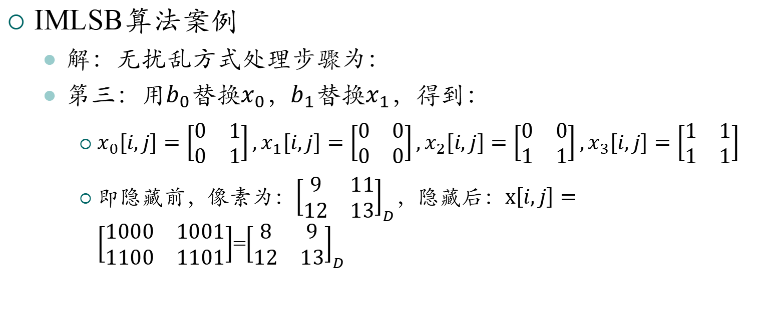
最低有效位嵌入
IMLSB算法案例
解：无扰乱方式处理步骤为：
第三：用$b_{0}$替换$x_{0}，b_{1}$替换$x_{1}$，得到：
$x_{0}\left[i,j\right]=\left[\begin{matrix}0 & 1 \\ 0 & 1\end{matrix}\right],x_{1}\left[i,j\right]=\left[\begin{matrix}0 & 0 \\ 0 & 0\end{matrix}\right],x_{2}\left[i,j\right]=\left[\begin{matrix}0 & 0 \\ 1 & 1\end{matrix}\right],x_{3}\left[i,j\right]=\left[\begin{matrix}1 & 1 \\ 1 & 1\end{matrix}\right]$
即隐藏前，像素为：${\left[\begin{matrix}9 & 11 \\ 12 & 13\end{matrix}\right]}_{D}$，隐藏后：$x\left[i,j\right]=\left[\begin{matrix}1000 & 1001 \\ 1100 & 1101\end{matrix}\right]$=${\left[\begin{matrix}8 & 9 \\ 12 & 13\end{matrix}\right]}_{D}$

Slide 25
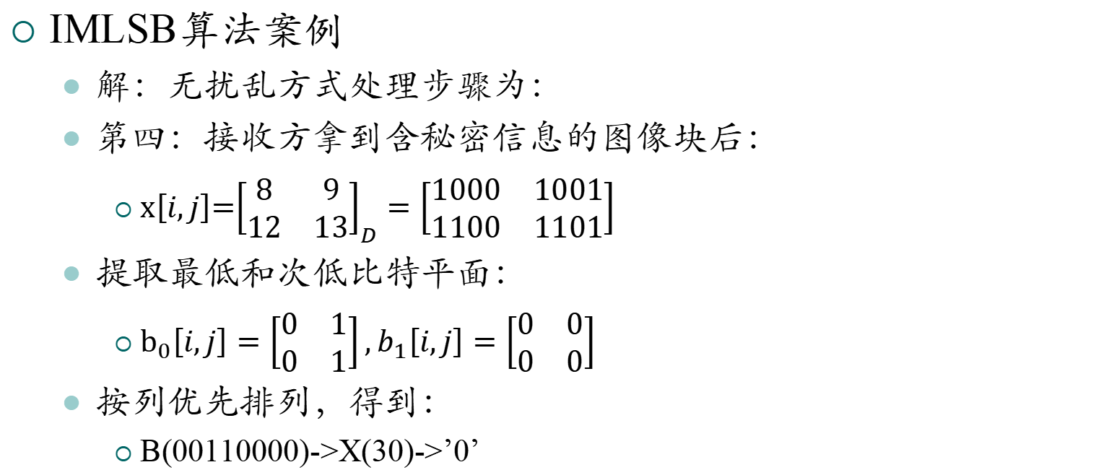
最低有效位嵌入
IMLSB算法案例
解：无扰乱方式处理步骤为：
第四：接收方拿到含秘密信息的图像块后：
$x\left[i,j\right]\text{=}{\left[\begin{matrix}8 & 9 \\ 12 & 13\end{matrix}\right]}_{D}=\left[\begin{matrix}1000 & 1001 \\ 1100 & 1101\end{matrix}\right]$
提取最低和次低比特平面：
$b_{0}\left[i,j\right]=\left[\begin{matrix}0 & 1 \\ 0 & 1\end{matrix}\right],b_{1}\left[i,j\right]=\left[\begin{matrix}0 & 0 \\ 0 & 0\end{matrix}\right]$
按列优先排列，得到：
B(00110000)->X(30)->’0’

Slide 26
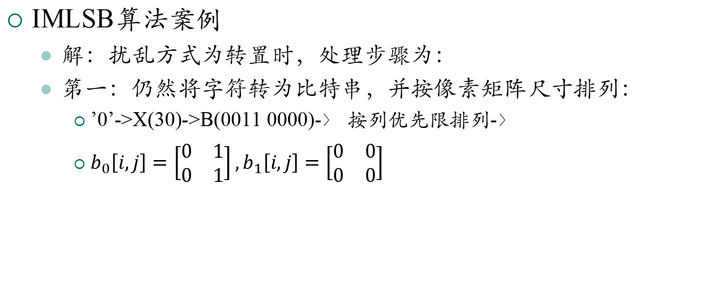
最低有效位嵌入
IMLSB算法案例
解：扰乱方式为转置时，处理步骤为：
第一：仍然将字符转为比特串，并按像素矩阵尺寸排列：
’0’->X(30)->B(0011 0000)-〉 按列优先限排列-〉
$b_{0}\left[i,j\right]=\left[\begin{matrix}0 & 1 \\ 0 & 1\end{matrix}\right],b_{1}\left[i,j\right]=\left[\begin{matrix}0 & 0 \\ 0 & 0\end{matrix}\right]$

Slide 27
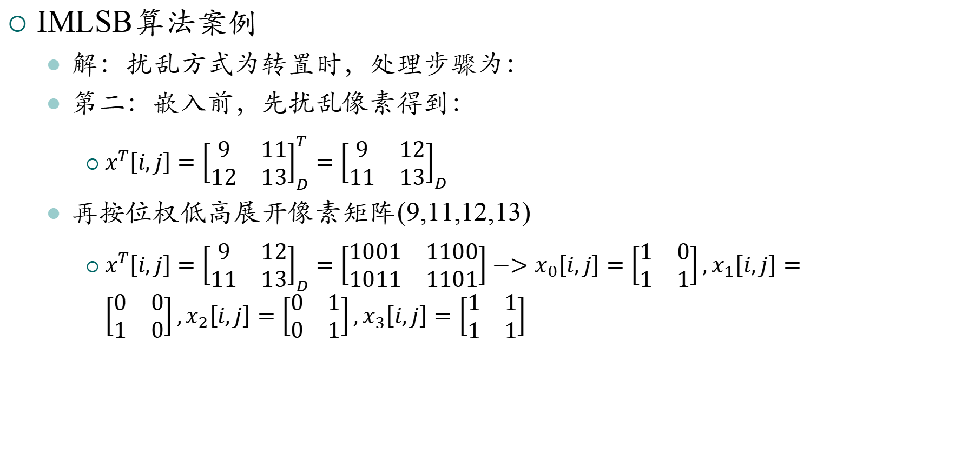
最低有效位嵌入
IMLSB算法案例
解：扰乱方式为转置时，处理步骤为：
第二：嵌入前，先扰乱像素得到：
$x^{T}\left[i,j\right]={\left[\begin{matrix}9 & 11 \\ 12 & 13\end{matrix}\right]}_{D}^{T}={\left[\begin{matrix}9 & 12 \\ 11 & 13\end{matrix}\right]}_{D}$
再按位权低高展开像素矩阵 (9,11,12,13)
$x^{T}\left[i,j\right]={\left[\begin{matrix}9 & 12 \\ 11 & 13\end{matrix}\right]}_{D}=\left[\begin{matrix}1001 & 1100 \\ 1011 & 1101\end{matrix}\right]−>x_{0}\left[i,j\right]=\left[\begin{matrix}1 & 0 \\ 1 & 1\end{matrix}\right],x_{1}\left[i,j\right]=\left[\begin{matrix}0 & 0 \\ 1 & 0\end{matrix}\right],x_{2}\left[i,j\right]=\left[\begin{matrix}0 & 1 \\ 0 & 1\end{matrix}\right],x_{3}\left[i,j\right]=\left[\begin{matrix}1 & 1 \\ 1 & 1\end{matrix}\right]$
Notes:
1001, 1011, 1100, 1101

Slide 28
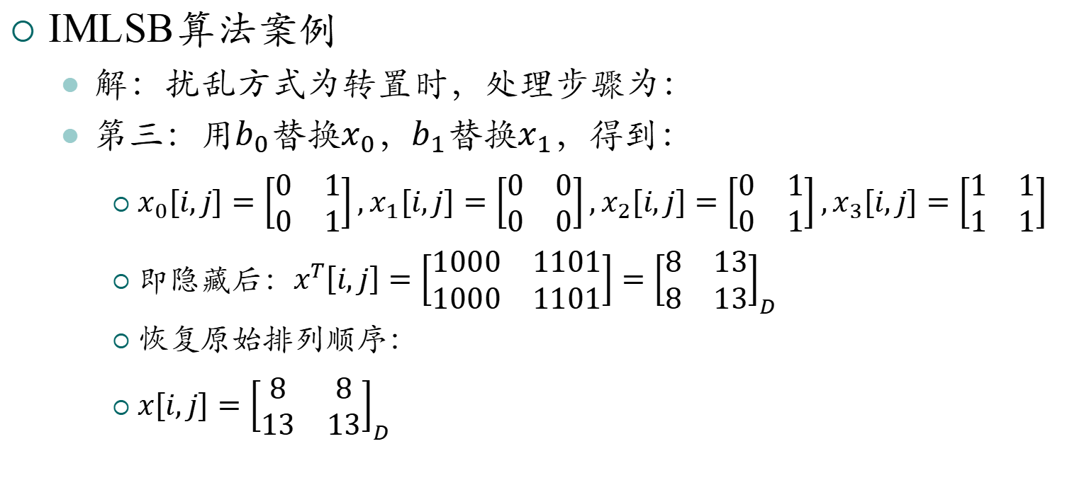
最低有效位嵌入
IMLSB算法案例
解：扰乱方式为转置时，处理步骤为：
第三：用$b_{0}$替换$x_{0}，b_{1}$替换$x_{1}$，得到：
$x_{0}\left[i,j\right]=\left[\begin{matrix}0 & 1 \\ 0 & 1\end{matrix}\right],x_{1}\left[i,j\right]=\left[\begin{matrix}0 & 0 \\ 0 & 0\end{matrix}\right],x_{2}\left[i,j\right]=\left[\begin{matrix}0 & 1 \\ 0 & 1\end{matrix}\right],x_{3}\left[i,j\right]=\left[\begin{matrix}1 & 1 \\ 1 & 1\end{matrix}\right]$
即隐藏后：$x^{T}\left[i,j\right]=\left[\begin{matrix}1000 & 1101 \\ 1000 & 1101\end{matrix}\right]={\left[\begin{matrix}8 & 13 \\ 8 & 13\end{matrix}\right]}_{D}$
恢复原始排列顺序：
$x\left[i,j\right]={\left[\begin{matrix}8 & 8 \\ 13 & 13\end{matrix}\right]}_{D}$

Slide 29
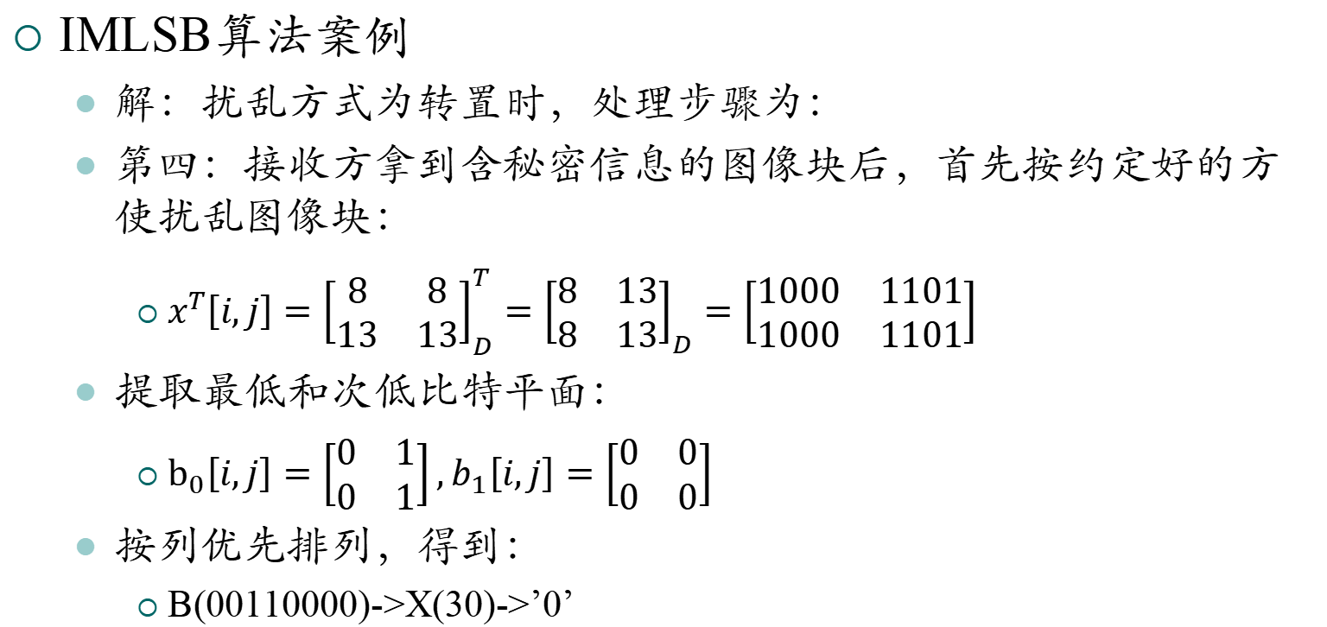
最低有效位嵌入
IMLSB算法案例
解：扰乱方式为转置时，处理步骤为：
第四：接收方拿到含秘密信息的图像块后，首先按约定好的方使扰乱图像块：
$x^{T}\left[i,j\right]={\left[\begin{matrix}8 & 8 \\ 13 & 13\end{matrix}\right]}_{D}^{T}={\left[\begin{matrix}8 & 13 \\ 8 & 13\end{matrix}\right]}_{D}=\left[\begin{matrix}1000 & 1101 \\ 1000 & 1101\end{matrix}\right]$
提取最低和次低比特平面：
$b_{0}\left[i,j\right]=\left[\begin{matrix}0 & 1 \\ 0 & 1\end{matrix}\right],b_{1}\left[i,j\right]=\left[\begin{matrix}0 & 0 \\ 0 & 0\end{matrix}\right]$
按列优先排列，得到：
B(00110000)->X(30)->’0’

Slide 30
实践案例七：BMP图像的LSB信息隐藏
学习目标
知识：掌握BMP图像最低有效位隐藏秘密信息的方法 。
技能：学会用Python对BMP文件的最低有效位逐点隐藏比特信息。
学习任务单
学习实验指导书7中的实验内容。
参考实验指导书按照实验作业要求完成实验作业。
参考实验报告模板完成实验报告。
按时提交实验报告。

Slide 31
实践案例七：BMP图像的LSB信息隐藏
学习内容
1.完成BMP图像信息隐藏的嵌入和提取。
2.计算原始载体和携秘载体的峰值信噪比。

Slide 32
变换域技术
常用变换域水印算法
实践案例八：DCT域的图像水印

Slide 33
常用变换域水印算法
离散傅立叶变换（DFT）
离散小波变换（DWT）
离散余弦变换（DCT）
…

Slide 34
常用变换域水印算法——离散傅立叶变换
目的：将空间域信号转换为频率域信号，提供了信号的频谱能量分布和相位信息
一个较为公认的离散傅立叶变换隐藏方法就是在声音信号相位中的隐藏，它是利用人耳对相位的不敏感性，来实现信息隐藏。
同样，对于数字水印，也可采用类似的方法，在声音信号的相位中嵌入水印。

Slide 35
常用变换域水印算法——离散小波变换
将空间和时间信号，在多个不同的分辨率尺度下进行分解。
可针对信号的不同分辨率尺度对信号进行处理。
在小波变换域进行水印的嵌入，可提高数字水印鲁棒性。
例：邻近值算法——对小波系数进行编码的方式实现的数字水印算法

Slide 36
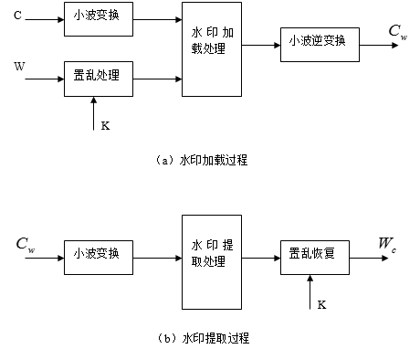
常用变换域水印算法——离散小波变换
小波系数邻近值水印方案

Slide 37
常用变换域水印算法——离散余弦变换
主要思路：在离散余弦变换的中频系数中嵌入水印，既保证水印的不可见性，又保证水印的鲁棒性，达到了一个平衡。
算法充分利用离散余弦变换系数的特点，如直流分量和低频系数值较大，代表了图像的大部分能量，对它们做修改会影响图像的视觉效果；高频系数值很小，去掉它们基本不引起察觉；因此最好的水印嵌入区域就是在中频部分。

Slide 38
常用变换域水印算法——离散余弦变换
考虑到嵌入的位置是离散余弦变换的中频系数，它们的值都比较接近，隐藏这类算法嵌入水印信息时对图像的修改很小，这样对图像质量的影响就较小。
水印的检测是根据相应位置系数的大小关系来提取水印的，如果三元组系数之间的差别太小，当图像受到干扰时，则相应的系数关系就有可能改变，造成检测时发生误判，即鲁棒性较差。

Slide 39
常用变换域水印算法——离散余弦变换
为此，应该先进行预处理
当三个系数最大值和最小值的差别小于某一阈值时，则认为该三元组不适合嵌入水印，该组置为无效。
当三个系数最大值和最小值的差别太大时，也不适合进行系数修改，因为修改后有可能产生视觉差异，这样的组也应置为无效。

Slide 40
常用变换域水印算法——离散余弦变换
离散余弦变换是目前使用最多的图像压缩系统（JPEG压缩）的核心。
JPEG（Joint Photographic Experts Group）压缩是将图像的像素分为8×8的块，对所有块进行离散余弦变换，然后对离散余弦系数进行量化。
量化时，先对所有的离散余弦系数除以一组量化值（如下表），并取最接近的整数。

Slide 41
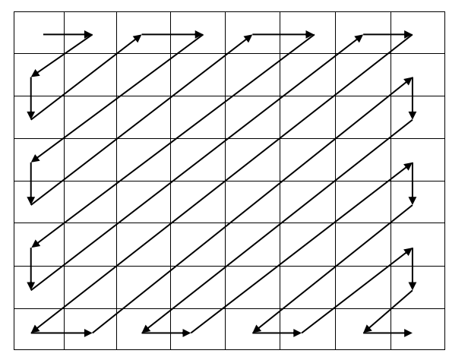
常用变换域水印算法——离散余弦变换
压缩中采用ZigZag扫描方式，将8×8的离散余弦系数变为一维序列，这种扫描方式也表示了图像的频率成分，左上角为直流成分，然后顺序为低频成分，中频成分和高频成分。

Slide 42
常用变换域水印算法——离散余弦变换
盲水印算法：提取秘密信息的时候不需要原始图像
算法思想：利用载体中两个特定DCT系数的相对大小来表示隐藏的信息。
载体图像分为8×8分块，分块采用行优先分块法，即分块完毕后进行二维DCT变换，分别选择其中的两个位置，比如用(u1,v1)和(u2,v2)代表所选定的两个系数的坐标。
如果 ，代表隐藏1，如果相反，则交换两系数。
如果 ，代表隐藏0，如果相反，则交换两系数。
提取的时候接收者对包含水印的图像文件进行二维DCT变换，比较每一块中约定位置的DCT系数值，根据其相对大小，得到隐藏信息的比特串，从而恢复出秘密信息。

Slide 43
实践案例八：DCT域的图像水印
学习目标
知识：了解图像水印的特点，掌握基于DCT系数关系的图像水印算法原理。
技能：掌握嵌入二值图像水印信息，掌握水印图像的归一化函数的计算方法，掌握提取攻击后的水印二值图像，计算NC的值。
学习任务单
学习实验指导书8中的实验内容。
按实验指导书8完成对图像分块，完成图像中秘密信息的嵌入和提取。完成对携秘图像进行高斯噪声攻击，提取攻击后的水印信息。
参考实验指导书按照实验作业要求完成实验作业。
参考实验报告模板完成实验报告。
按时提交实验报告。

Slide 44
实践案例八：DCT域的图像水印
学习内容
利用文件夹中的彩色图片在R颜色通道嵌入秘密信息。输出并观察嵌入前后图像对比。
计算嵌入秘密信息后峰值信噪比，输出峰值信噪比。取小数点后三位。
在没有任何攻击的情况下提取水印二值图像，计算归一化函数的NC值。
将原始水印信息和没有任何攻击后提取的水印信息输出并进行比较。
在图像中添加白噪声模拟高斯噪声攻击。从添加白噪声后的携密图像中提取水印二值图像，计算的归一化函数的NC值。观察水印信息和NC值的变化。

Slide 45
本章小结
本章主要介绍图像信息隐藏与数字水印技术。
需要掌握以下知识点：
掌握经典的最低有效位信息隐藏算法，通过实验掌握如何实现最低有效位隐藏算法以及各种改进的最低有效位隐藏算法。
掌握如何使用游程编码实现在二值图像中隐藏秘密信息。
掌握离散余弦变换域的图像信息隐藏方法，掌握ZigZag变换的方法，通过实践掌握利用两个离散余弦变换系数之间的关系或者三个离散余弦变换系数之间的关系嵌入秘密信息的方法。

Slide 46
课后习题
【简答题】
1.什么水印算法是盲水印算法？
2.512*512的彩色图像使用LSB算法最多能隐藏多少秘密信息？
3.常见的变换域方法有哪些？
4.水印嵌入位置选择应考虑哪些问题？
5.替换技术运用什么原理达到隐藏秘密信息的目的？

Slide 47
课后习题
【填空题】

Slide 48
课后习题
【填空题】

